Slide 1





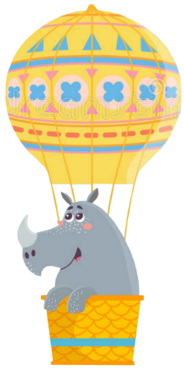

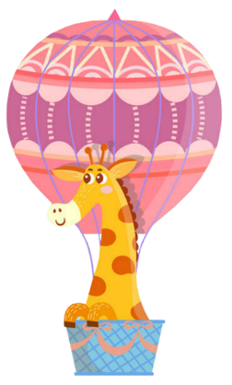



BAY LÊN NÀO

Slide 2

Con giúp các con vật thực hiện ước mơ bay lên bầu trời cao bằng cách đọc đúng tất cả các âm, tiếng, từ , câu sau.

Slide 3




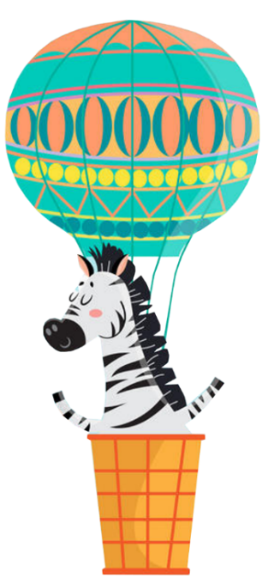

kẽm
sim
nồm
rơm
xóm
nêm
chùm

Slide 4








Bài 41: ui ưi
Giáo Viên :….
Trường:…..
Thiết kế bởi: Hương Thảo – tranthao121004@gmail.com

Slide 5



Tiết 1
Hương Thảo – tranthao121004@gmail.com

Slide 6
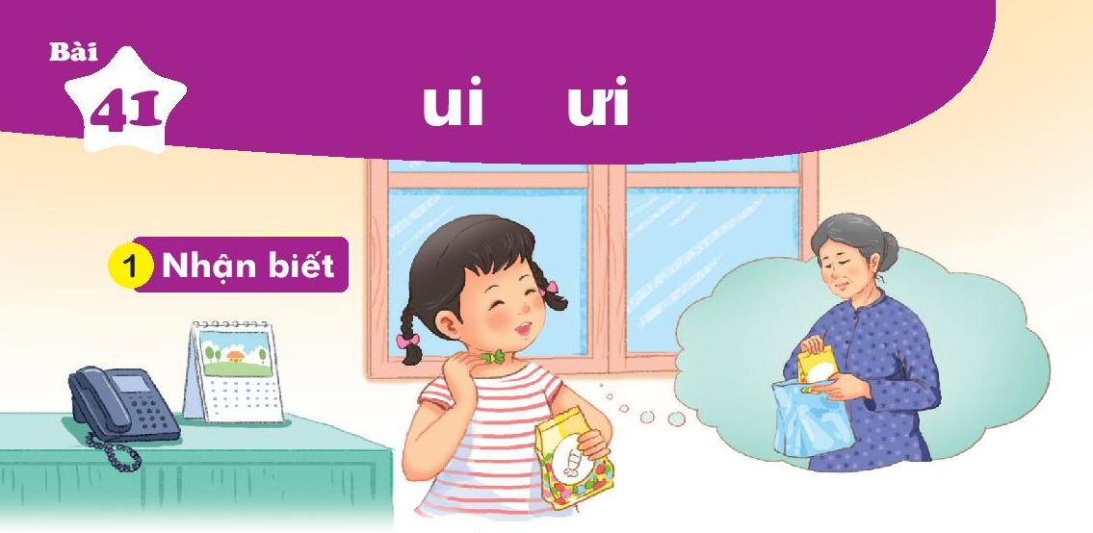
Bà gửi cho Lan túi kẹo
ưi
ui

Slide 7

ui
ưi
t
ui
túi
ui

Slide 8
ui
ưi
bùi
cửi
mũi
gửi
sủi
ngửi

Slide 9
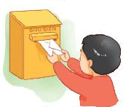
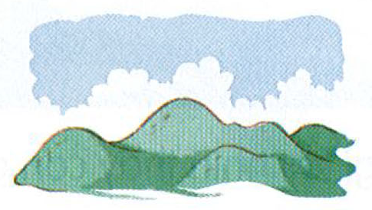
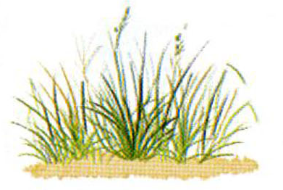
dãy núi
bụi cỏ
gửi thư

Slide 10

3
ViÕt

Slide 11

3
ViÕt

Slide 12


Slide 13
Tiết 2
Hương Thảo – tranthao121004@gmail.com

Slide 14

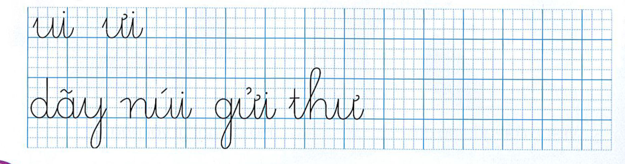

Slide 15
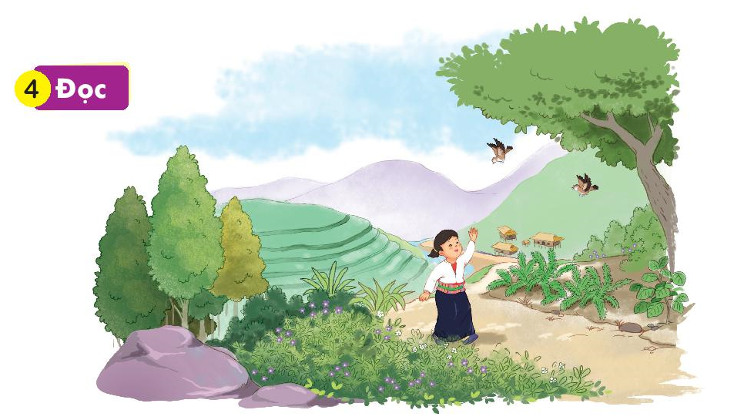

Slide 16
Lan gửi thư cho Hà kể về quê Lan. Ở đó, có nhà sàn nằm ven đồi. Mùa này, chim ca rộn rã, sim nở rộ tím cả núi đồi. Lan mời Hà lên thăm quê Lan.

Slide 17
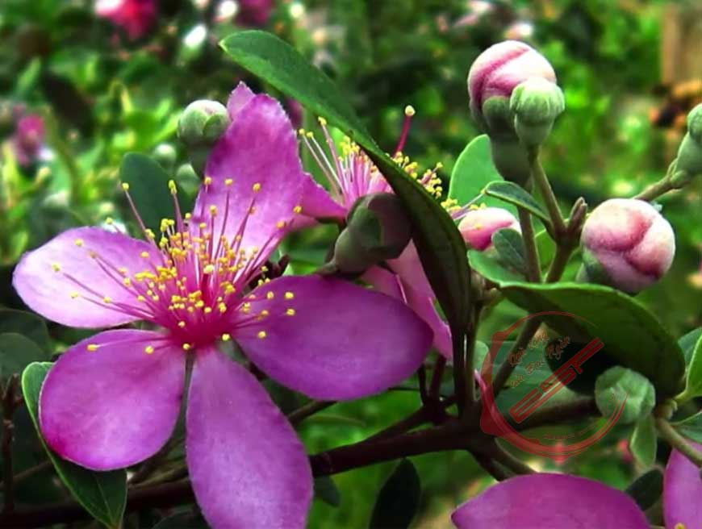

Slide 18
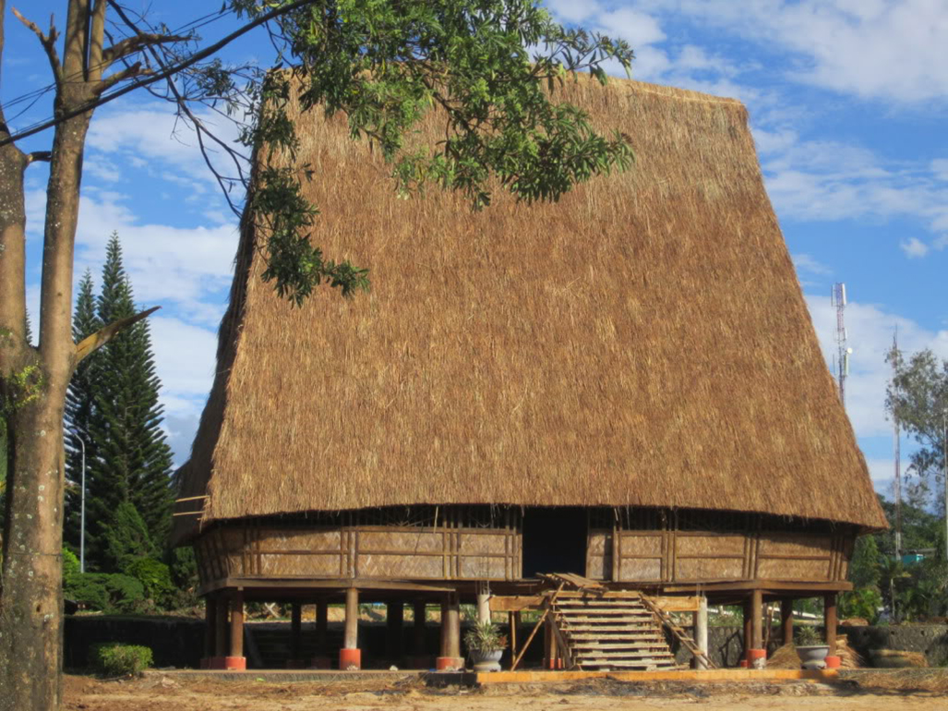
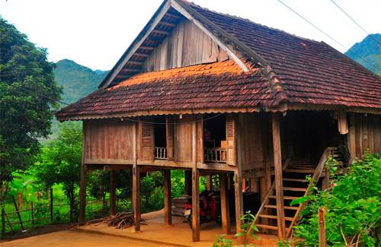

Slide 19

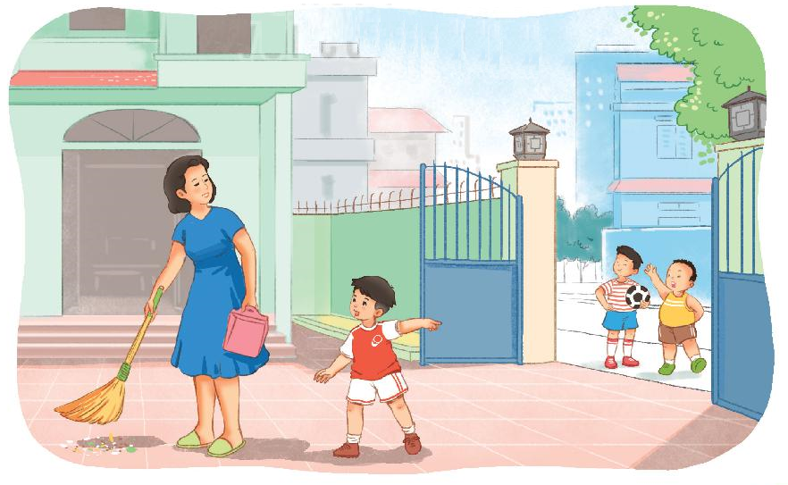
Xin phép

Slide 20


Củng cố
bài học

